Slide 1
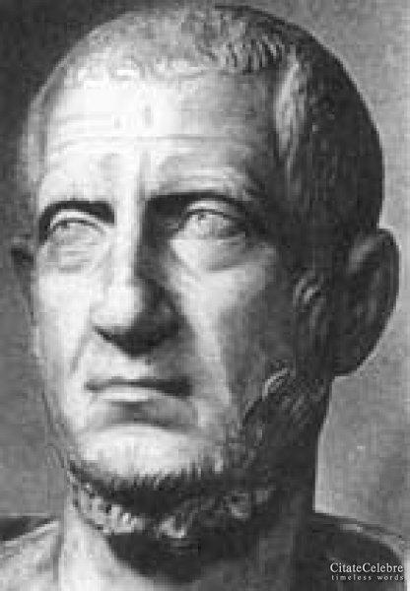
«Земля удивительно плодородна»
Тацит

Slide 2
ВЕЩЕСТВА
органические
неорганические
белки
жиры
углеводы
нуклеиновые кислоты
вода
минеральные соли
H O
катионы металлов
и анионы кислотных остатков
C H O N P

Slide 3
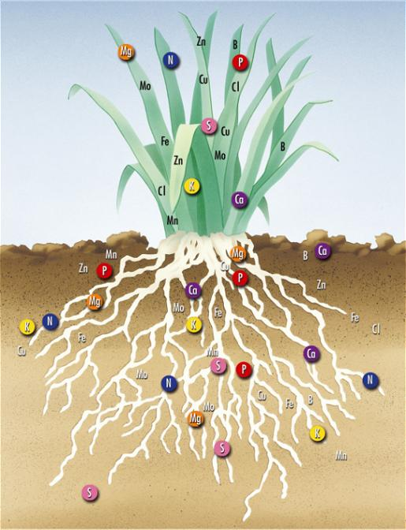

Slide 4
Минеральные удобрения

Slide 5
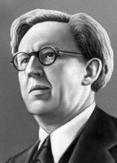
«Гораздо труднее увидеть проблему, чем найти её решение. Для первого требуется воображение, а для второго только умение»
Джон Бернал

Slide 6
Минеральные удобрения:

Slide 7
Цель и задачи урока:
Цель урока: разработать инструкцию по грамотному применению удобрений в домашних условиях.
Задачи:
рассмотреть признаки, которые помогут диагностировать нехватку питательных элементов
изучить положительные и отрицательные стороны различных по форме выпуска удобрений
выявить факторы, которые могут негативно сказаться на растениях при неправильном использовании удобрений
сформулировать правила безопасности при работе с удобрениями

Slide 8
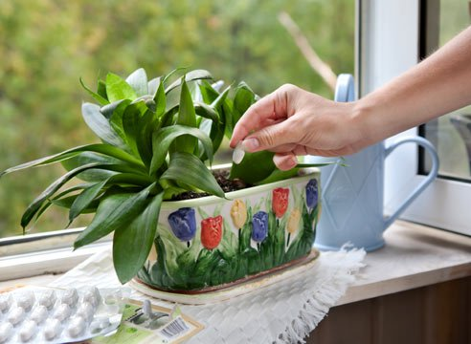
Работа в группах

Slide 9
Отчёт группы №1.
При недостатке АЗОТА
у растений наблюдаются
следующие признаки:
рост замедляется
листовая пластинка
1. светлеет, появляются
желтые, оранжевые, красные оттенки
2. преждевременно опадает
3. прежде всего страдают
старые листья
соцветия и бутоны мелкие

Slide 10
Отчёт группы №1.
При недостатке КАЛИЯ
у растений наблюдаются
следующие признаки:
рост задержка роста
листовая пластинка
1. голубовато-зелёная,
побурение и отмирание
кончиков листьев
2. «краевой ожог», края листьев закручиваются
3. прежде всего страдают старые листья
соцветия и бутоны задерживаются в развитии

Slide 11
Отчёт группы №1.
При недостатке ФОСФОРА
у растений наблюдаются
следующие признаки:
рост угнетённый
листовая пластинка
1. тёмно-зелёная,
голубоватая, пурпурные
и фиолетовые оттенки
2. при отмирании тканей листа - почернение
3. прежде всего страдают старые листья
соцветия и бутоны задержка цветения и созревания

Slide 12
Отчёт группы №2.
Задание 3 уровня.
Ca(H2PO4)2 + 2Ca(OH)2 →
→ Ca3(PO4)2 + 4H2O

Slide 13
Отчёт группы №3.
Решение задачи:
1) 200 кг ∙ 48 рублей/кг = 9 600 рублей - потратил бы фермер на покупку простого суперфосфата
2) Ca(H2PO4)2 + 2CaSO4 → Ca3(PO4)2
1 моль 1 моль
506 кг/кмоль 310 кг/кмоль
506 кг 310 кг
3) 506 кг 310 кг
---------- = ----------
200 кг x
x = 122,5 кг – купил фермер фосфоритной муки из расчёта на 1 га

Slide 14
Отчёт группы №3.
Решение задачи:
4) 122,5 : 3 = 40,8 – столько 3-кг мешков надо, купил 41 мешок
41 мешок ∙ 54 рубля/3кг мешок = 2 214 рублей – потратил фермер на покупку фосфоритной муки
5) 9600 рублей – 2214 рублей = 7 386 рублей – экономическая выгода от покупки

Slide 15
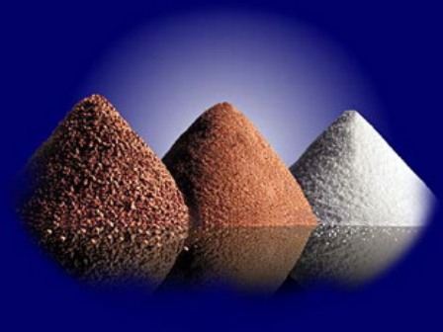
Отчёт группы №4.
Формы выпускаемых удобрений:
жидкие
растворимые
в воде
«палочки»
или «свечки»
«жемчужины»

Slide 16
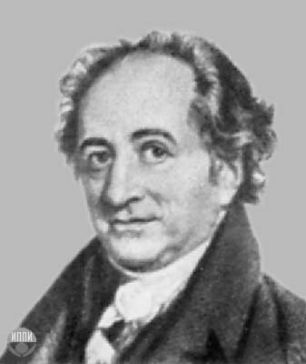
«Недостаточно только получить знания;
надо найти им приложение»
И. Гёте

Slide 17
«Единственный путь, ведущий к знанию, - это деятельность»
Б.Шоу
«Как приятно знать, что ты что-то узнал!»
Мольер

Slide 18
Спасибо
за работу!
Удачи!

